Slide 1
بسم‌الله الرحمن الرحیم شماره3- نظم 4
دانشجو معلمان عزیز:
اهداف واحد درسی نظم 4:
الف- امتحان پایان ترم از محتوای پاورپوینت های این واحد درسی خواهدبود.
ب- در هرمتن شعری، ابتدا به فایل صوتی که خوانش متن را دربر دارد گوش فرادهید.
پ- ابیاتی که در بخش توضیحات کتاب معنی نشده اند در صفحات آتی معنی شده اند.
ت- اشکالات احتمالی را از استاد سوال کنید تا موردی مبهم باقی نماند.
1- آشنایی با دو اثر از شاعران فارسی زبان ایران(منطق الطیر عطار و حدیقه الحقیقه سنائی)
2- ویژگی های شخصیتی و ادبی دو شاعر مذکور و عصر آنها
3- ویژگی های سبکی ( زبانی، ادبی و فکری) عطار نیشابوری و سنائی غزنوی
4- آشنایی بیشتر با قالب شعری مثنوی
5- آشنایی با خصوصیات سبک عراقی
6 – آشنایی با آرایه های موجود در اشعار

Slide 2
آشنایی با زندگی و آثار عطار نیشابوری
آثار عطار نیشابوری:
آثار شيخ به دو دسته منظوم و منثور تقسيم مي شود. آثار منظوم او عبارت است از: 1- ديوان اشعار كه شامل غزليات و قصايد و رباعيات است. 2- مثنويات او عبارت است از: الهي نامه، اسرار نامه، مصيبت نامه، وصلت نامه، بلبل نامه، منطق الطير، جواهر الذات، حيدر نامه، مختار نامه، خسرو نامه، اشتر نامه و مظهر العجايب. از ميان اين مثنويهاي عرفاني بهترين و شيواترين آنها كه به نام تاج مثنويهاي او به شمار مي آيد منطق الطير است كه موضوع آن بحث پرندگان از يك پرنده داستاني به نام سيمرغ است كه منظور از پرندگان سالكان راه حق و مراد از سيمرغ وجود حق است كه عطار در اين منظومه با نيروي تخيل خود و به كار بردن رمزهاي عرفاني به زيباترين وجه سخن مي گويد كه اين منظومه يكي از شاهكارهاي زبان فارسي است.
آثار منثور: معروفترين اثر منثور عطار تذكرة الاولياست كه در اين كتاب عطار به معرفي 96 تن از اوليا و مشايخ و عرفاي صوفيه پرداخته است.
ویژگی‌های شعری عطار:
عطار، يكي از شاعران بزرگ متصوفه و از مردان نام آور تاريخ ادبيات ايران است. سخن او ساده و گيراست. او براي بيان مقاصد عرفاني خود بهترين راه را كه همان آوردن كلام ساده و بي پيرايه و خالي از هرگونه آرايش است انتخاب كرده است. او اگر چه در ظاهر كلام و سخن خود آن وسعت اطلاع و استحكام سخن استاداني همچون سنايي را ندارد ولي آن گفتار ساده كه از سوختگي دلي هم چون او باعث شده كه خواننده را مجذوب نمايد و همچنين كمك گرفتن از تمثيلات و بيان داستانها و حكايات مختلف يكي ديگر از جاذبه هاي آثار این عارف نامور مي باشد. عطار سرمشق عرفاي نامي بعد از خود همچون مولوي و جامي قرار گرفته و آن دو نيز به مدح و ثناي اين مرشد بزرگ پرداخته اند
آشنایی با زندگی عطار نیشابوری:
فريدالدين ابو حامد محمد بن ابوبكر ابراهيم بن اسحاق عطار نيشابوري، يكي از شعرا و عارفان نام آور ايران در اواخر قرن ششم و اويل قرن هفتم هجري قمري است. بنا بر آنچه كه تاريخ نويسان گفته اند بعضي از آنها سال ولادت او را 513 و بعضي سال ولادتش را 537 هجري.ق، مي دانند. او در قريه كدكن يا شادياخ كه در آن زمان از توابع شهر نيشابور بوده به دنيا آمد. از دوران كودكي او اطلاعي در دست نيست جز اينكه پدرش در شهر شادياخ به شغل عطاري كه همان دارو فروشي بود مشغول بوده است. در مورد وفات او نيز بنا بر تحقيقاتي كه انجام گرفته بيشتر محققان سال وفات او را 627 هجري .ق دانسته اند و در مورد چگونگي مرگ او نيز گفته شده كه او در هنگام يورش مغولان به شهر نيشابور توسط يك سرباز مغول به شهادت رسيده است.
مقبره شيخ عطار در نزديكي شهر نيشابور قرار دارد و چون در عهد تيموريان مقبره او خراب شده بود به فرمان امير عليشير نوايي وزير سلطان حسين بايقرا مرمت و تعمير شد.

Slide 3
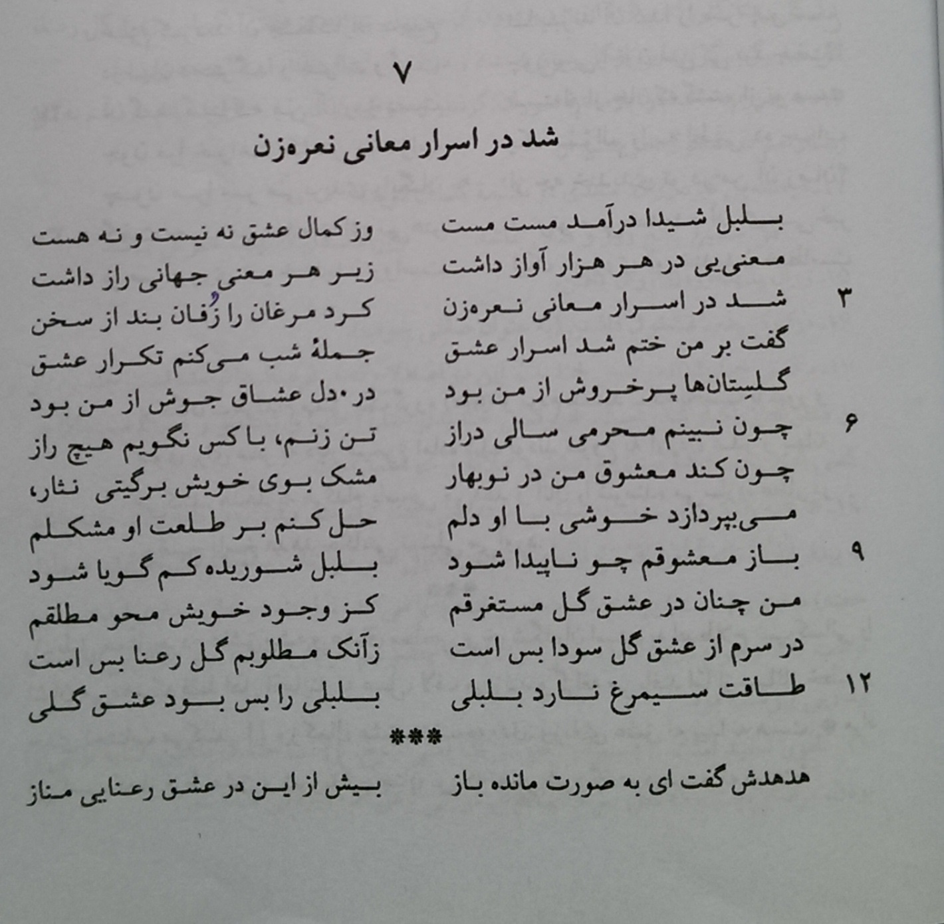

- لطفا به فایل صوتی گوش دهید - در ادامه ابیات پیشین در این بخش و چند بخش بعدی عذر پرندگان از حضور در حرکت جمعی به سوی کوه قاف طرح و پاسخ هدهد به بهانه جوئی های پرندگان ارائه می شود. - در این بخش بلبل، عدم تحمل دوری از گل را بهانۀ عدم حضور خود در میان دیگر پرندگان می داند. - هدهد با طرح داستانی به بلبل یادآور می شود که معشوق حقیقی، خدا است. - به شکل کهن فعل در مصراع نخست بیت 8 توجه کنید.
وزن شعر:
کل مثنوی منطق الطیر، بر وزن فاعلاتن فاعلاتن فاعلن سروده شده است. ( بحر رمل مسدس محذوف)

Slide 4
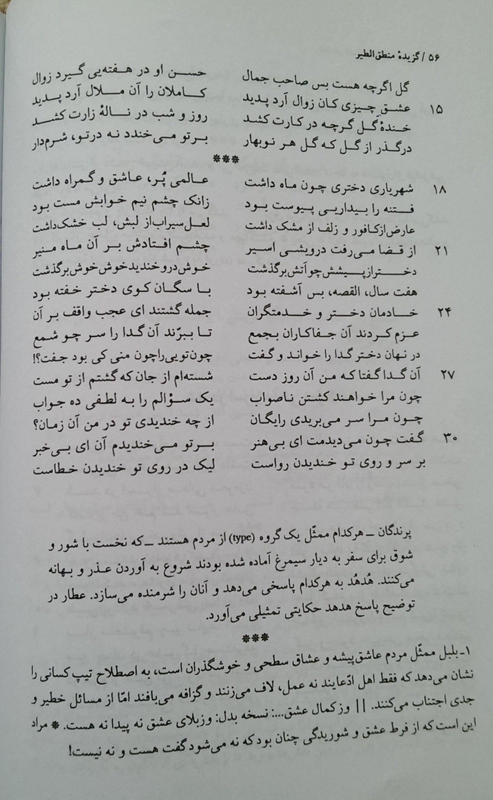
17- به دو مفهوم الف- به کسی خندیدن ب- با کسی خندیدن اشاره دارد که اولی منفی و دومی مثبت است. 20- کافور مظهر سفیدی و مشک مظهر سیاهی است. 27- مست کسی شدن= عاشق و شیفته شخص شدن
همچنانکه در انتهای این بخش از شعر نیز اشاره شده است پرندگانی چون بلبل و ... بیانگر یک تیپ از انسانها هستند که به جز خدا برای خود معشوقی دارند و جهان را با آن معشوق معنادار می دانند.

Slide 5
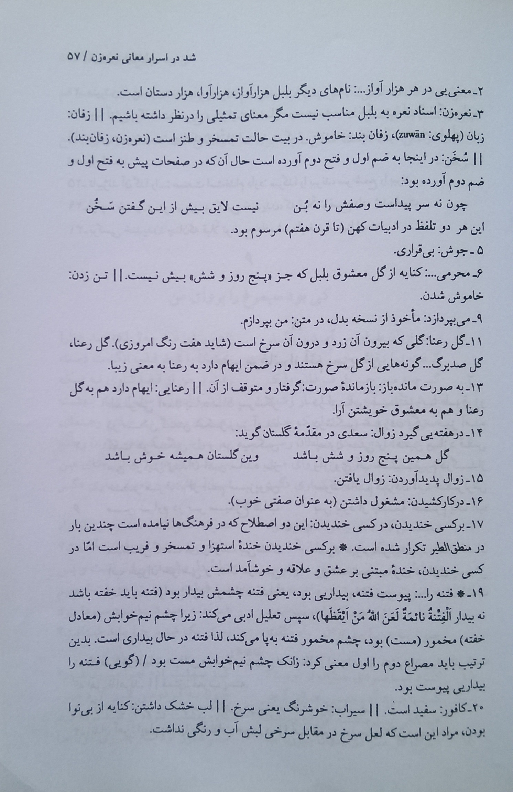
توجه: ابتدا به توضیحات کتاب مراجعه کنید سپس به این بخش عنایت فرمایید: 2- در هر آوازش معانی زیادی نهفته داشت و هر مفهومش دنیایی راز با خود داشت. 3- چنان رازهای معانی را فاش می کرد که همه پرندگان را وادار به سکوت می کرد. 6- سکوت چند ماهه بلبل و آوازخوانی او در بهار 7 و 8- موقوف المعانی هستند. 8- مصراع دوم: زیبایی کل مشکلات مرا حل می کند. 12- یک بلبل فقط طاقت عشق یک گل را دارد و نمی تواند بار سنگین عشق سیمرغ را تحمل کند. 16- عشق گل اگرچه تو را به خود مشغول می کند اما رنج و زحمت زیادی نیز دارد. 18- مصراع دوم: یک دنیا عاشق شیفته داشت.

Slide 6
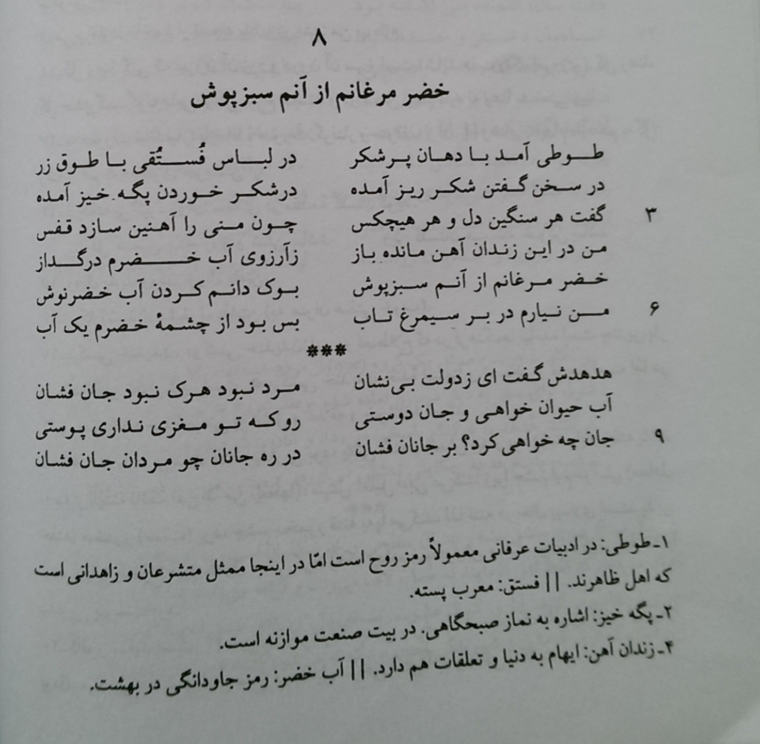
1- فستقی: سبز پسته ای 2- بیت، اشاره ای به عادت شکر خوردن طوطیان به ویژه هنگام سحرگاهان دارد.( اغلب به صورت نیشکر) 6- بسنده کردن طوطی به آب جاودانگی در مقابل حیات ابدی جوار الهی مورد نظر بیت است. 7- هرک= هرکس 8- جان دوستی را هم به شکل «جان دوست هستی» و هم به شکل «جان دوست بودن» می توان خواند و معنی کرد.
7- ش در هدهدش نقش متممی دارد. ( هدهد به او گفت)

Slide 7
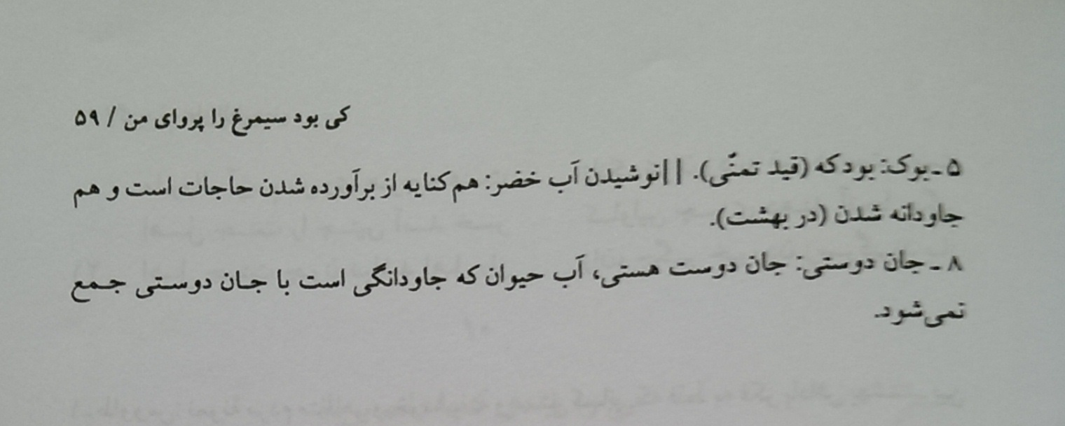
5- بوک= باشد که یا امیدوارم که
در این ابیات هدهد، طوطی را به خاطر منفعت طلبی مورد سرزنش قرار می‌دهد و با اینکار تمام انسانهایی را که فقط درصدد کشیدن گلیم خود از آب هستند مورد شماتت قرار می دهد.

